Slide 1
日本語 JPN102
March 22, 2010
(Monday)

Slide 2
おしらせ
明日、作文（さくぶん）のしゅくだいを出してください。

Slide 3
スピーチ
Topic: 春
The theme for this speech is Spring.
e.g., your memories of spring, your image of spring, and your thoughts
about spring, and so on.
Length
3 minutes
Format
You will need to write up your speech for review by your instructor and then you will present your speech in class.
All documents must be typed.
Use the forms on page 3 and 4 of this document to write you title/outline and vocabulary list/questions. Download the forms from Blackboard (Course Materials > Speech).
Use double spacing and font 12 for your 1st and 2nd drafts

Slide 4
スピーチ
Schedule
３月２９日月曜日 Submit the title and outline at the beginning of class
Use the form on page 3 (title and outline)
４月 ９日金曜日 Submit the 1st draft with vocabulary list and questions at
the beginning of class
Use the form on page 4 (vocabulary list and questions)
４月２３日金曜日 Submit the 2nd draft with vocabulary list and questions at
the beginning of class
Use the form on page 4 (vocabulary list and questions)
Also, submit your 1st darft to compare with your 2nd draft.
５月 ４日火曜日 Speech presentation in class (drill section)
５月 ７日金曜日 Sushi party & Speech Contest of Japanese program
Details will be confirmed at a later date.

Slide 5
スピーチ
Notes
1) Use vocabulary, expressions, and structures that you have learned in JPN102 so that your classmates can understand your speech If you would like to, you can use a maximum of five new vocabulary items or expressions in your speech.
2) Questions must be Yes/No questions.
3) You should memorize your speech as you did your skit presentation in JPN101. You may bring your memo just in case you forget a line, but you are expected not to consult it.
4) You are not allowed to use any props (e.g. pictures, drawings) or PowerPoint slides.

Slide 6
３月２２日月曜日
ぶんぽう２（～たことがある、～たり～たりする）
ぶんぽう３（Expressing frequency ～に～）

Slide 7
ぶんぽう

Slide 8
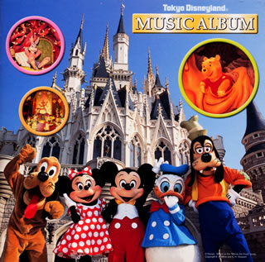
ぶんぽう２A:Talking about past experiences (Plain past affirmative)ことがある
東京（とうきょう）ディズニーランド
冬休みに東京ディズニーランドに行きました。
東京ディズニーランドに行ったことがあります。

Slide 9
ぶんぽう２A:Talking about past experiences (Plain past affirmative)ことがある
～ました simply expresses a past action.
私はミュージカルを見ました。
I saw a musical.
私はミュージカルを見ませんでした。
I did not see a musical.
To express an experience one has had in the past.
私はミュージカルを見たことがあります。
I have seen a musical.
The absence of any experience is expressed by ～たことが／はない.
私はミュージカルを見たことがありません。
I have never seen a musical.

Slide 10
ぶんぽう２A:Talking about past experiences (Plain past affirmative)ことがある
The absence of any experience is expressed by ～たことが／はない.
私はミュージカルを見たことがありません。
I have never seen a musical.
Q: ミュージカルを見たことがありますか。
Have you ever seen a musical?
A: はい、あります。
Yes, I have.
いいえ、ありません。
No, I haven’t

Slide 11
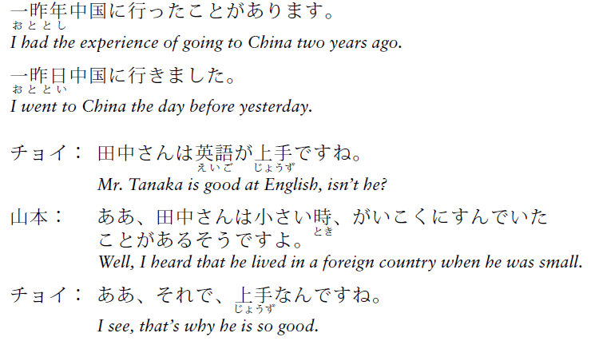
ぶんぽう２A:Talking about past experiences (Plain past affirmative)ことがある
The construction ～たことがある is usually used to talk about experience in the not-so-recent past and not about something that took place as recently as きのう or おととい.

Slide 12
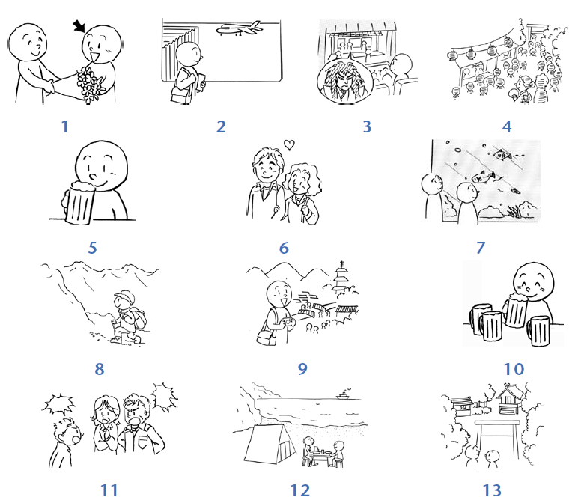
P245 Activity 1
Look as the drawings on the following page and make up questions asking whether someone has ever done these things.
example:
Picture #1: はなをもらったことがありますか。

Slide 13
ぶんぽう２B:Listing representative activities (Plain past affirmative)り(Plain past affirmative)りする
Q： ひまな時、よく何をしますか。
A： よく日本のざっしを読みます。
りょうりを作ります。
ドラマを見ます。
いぬとあそびます。Etc.
→ ざっしを読んだり、料理を作ったりします。
VたりVたりする is used to list representative activities. It is similar to や, which is used to list nouns and noun phrases.

Slide 14
ぶんぽう２B:Listing representative activities (Plain past affirmative)り(Plain past affirmative)りする
The construction ～たり～たり is used to list representative activities. It is similar to や, which is used to list nouns and noun phrases.

Slide 15
ぶんぽう２B:Listing representative activities (Plain past affirmative)り(Plain past affirmative)りする
～たり、～たり
Action 1, Action2 (among other actions)
ごはんを食べたり、本を読んだりしました。
(could be Action 1->Action2 or Action2->Action1)
~て、～て
Action1->Action2
ごはんを食べて、寝ます。

Slide 16
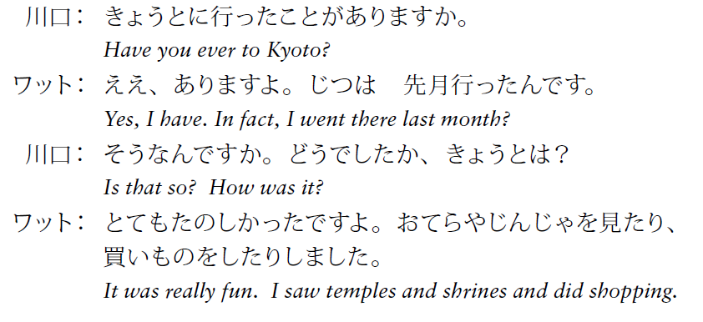
ぶんぽう２B:Listing representative activities (Plain past affirmative)り(Plain past affirmative)りする

Slide 17
ぶんぽう２B:Listing representative activities (Plain past affirmative)り(Plain past affirmative)りする

Slide 18
P247 Activity 3

Slide 19
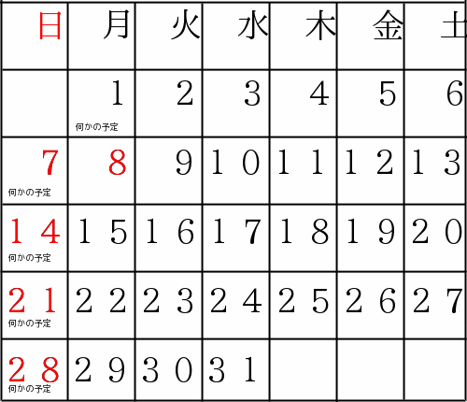
ぶんぽう３: Expressing frequency (time-span) に frequency/duration/amount
A: よくニューヨークに行きますか。
B: ええ、ボーイフレンドがニューヨークにいるので、
一週間に一度行きます。
Time-span に frequency

Slide 20
ぶんぽう３: Expressing frequency (time-span) に frequency/duration/amount

Slide 21
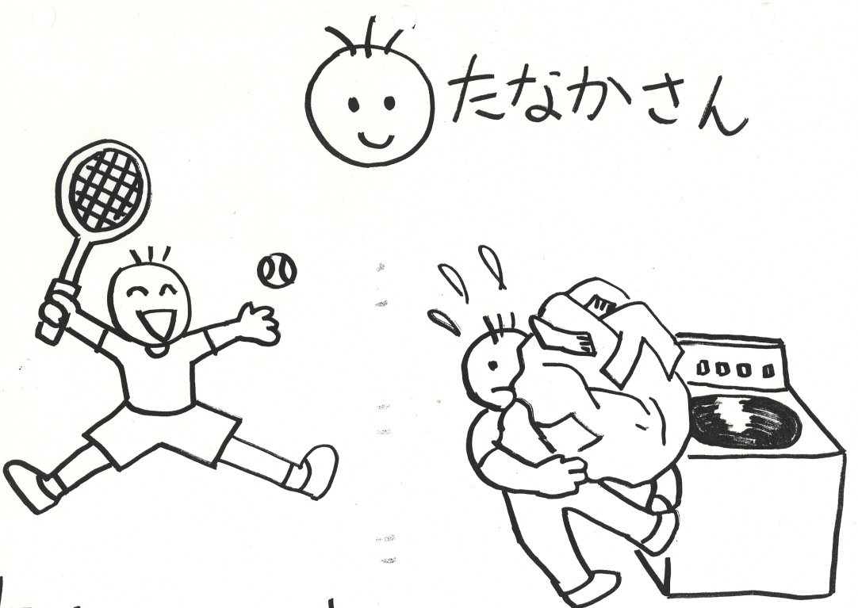
ぶんぽう３: Expressing frequency (time-span) に frequency
一週間に四回テニスをします。
Four times a week
once every two weeks
二週間に一度／一回テニスをします。

Slide 22
ぶんぽう３: Expressing frequency (time-span) に duration
夏休み ３ヶ月
秋休み １週間
冬休み ２週間
春休み 一週間
about four months a year
一年に四か月ぐらい休みがあります。

Slide 23
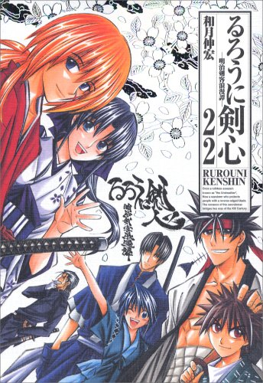
ぶんぽう３: Expressing frequency (time-span) に amount
about three books a week
一週間に三さつぐらい読みます。

Slide 24
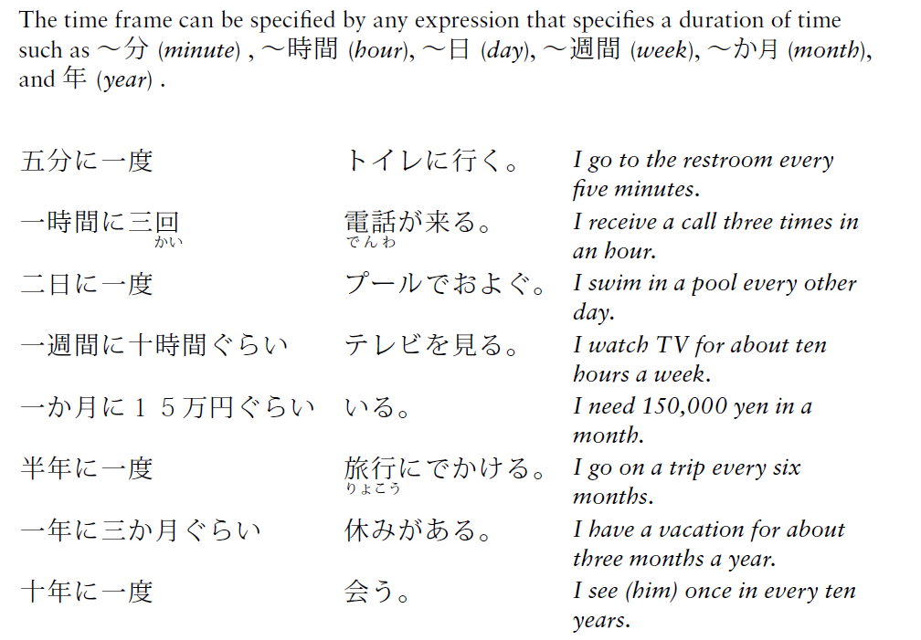
ぶんぽう３: Expressing frequency (time-span) に frequency/duration/amount

Slide 25
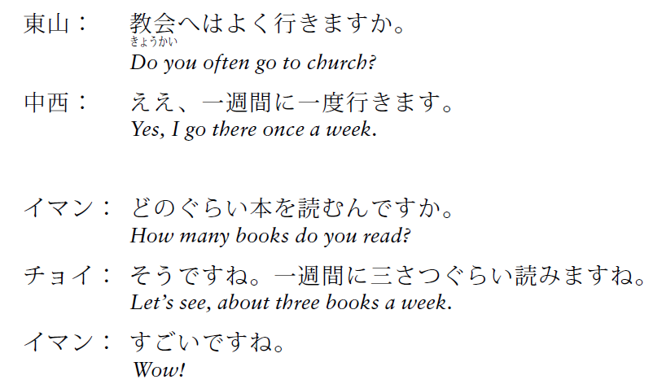
ぶんぽう３: Expressing frequency (time-span) に frequency/duration/amount

Slide 26
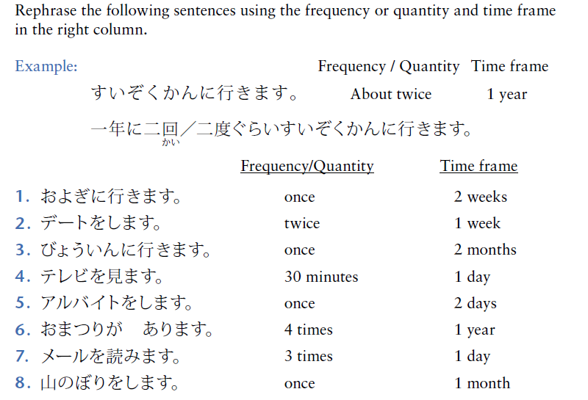
P250 Activity 1

